Slide 1


Slide 2


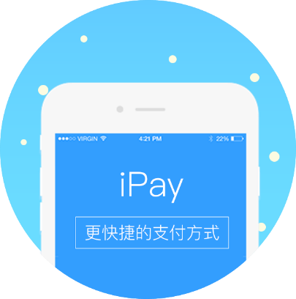


团队介绍
需求文档
原型图
效果图
Web界面
李林泽

Slide 3



项目背景
在移动支付引领的时代，在线支付越来越受人们的青睐。针对各类交易方式，迫切需要一款综合类的APP弥补交易需要通过银行卡才能进行的缺点。
产品图

Slide 4
项目介绍
iPay是一个支持全类型支付的支付平台，服务遍及支付宝、微信、银行卡等各种支付方式，支持用户使用多种货币付款。买家可以直接通过iPay在线上或线下完成商品购买。

Slide 5
产品口号
A WOELD THAT WORKS BETTER FOR YOU,ME AND WE
产品图
产品图

Slide 6
特色功能
24小时交易免手续费
随时查看交易信息
还信用卡、缴费
可绑定各大银行账户
支持面对面付款
启动时需验证身份保证账户安全
年、月、周、日账单统计信息随时查看

Slide 7



第一代图标
颜色搭配较复杂，造成视觉冲击。
产品图标
第二代图标
轻折叠设计，有轻微视觉空间感，色彩明朗，更简约。
图标共经历三次修改并最终确认第三代图标为产品图标
第三代图标
以钱包为原型，采用编排平滑设计，颜色搭配更简洁。
Notes:
<编号>

Slide 8




竞品分析
支付宝
微信

Slide 9
核心用户
针对年轻人打造的交易APP
应用于龙子湖大学城众多大学生
PPT模板下载：www.1ppt.com/moban/ 行业PPT模板：www.1ppt.com/hangye/
节日PPT模板：www.1ppt.com/jieri/ PPT素材下载：www.1ppt.com/sucai/
PPT背景图片：www.1ppt.com/beijing/ PPT图表下载：www.1ppt.com/tubiao/
优秀PPT下载：www.1ppt.com/xiazai/ PPT教程： www.1ppt.com/powerpoint/
Word教程： www.1ppt.com/word/ Excel教程：www.1ppt.com/excel/
资料下载：www.1ppt.com/ziliao/ PPT课件下载：www.1ppt.com/kejian/
范文下载：www.1ppt.com/fanwen/ 试卷下载：www.1ppt.com/shiti/
教案下载：www.1ppt.com/jiaoan/
字体下载：www.1ppt.com/ziti/

Slide 10
SWOT分析
S
W
简单 快捷 安全 实时
缺少第三方优惠活动支持
产品图
移动支付时代逐渐引领交易市场众多交易软件竞争
现代化 数字化
O
T

Slide 11
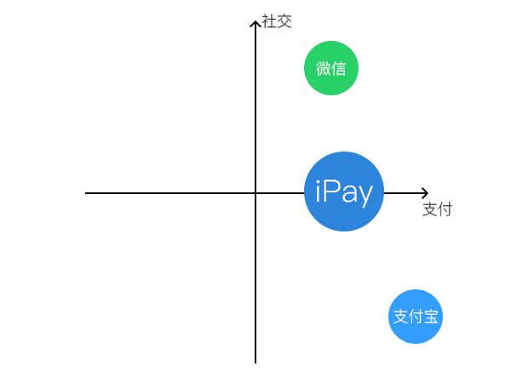
产品定位

Slide 12

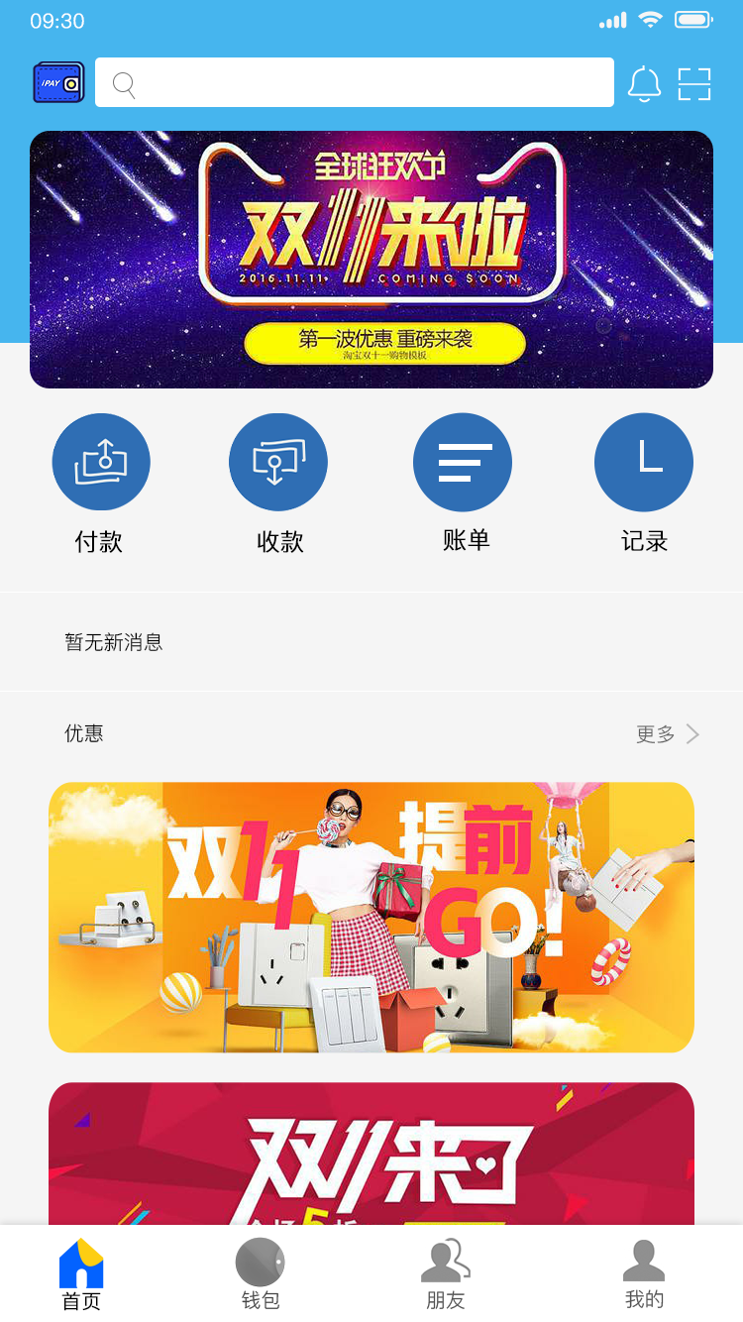
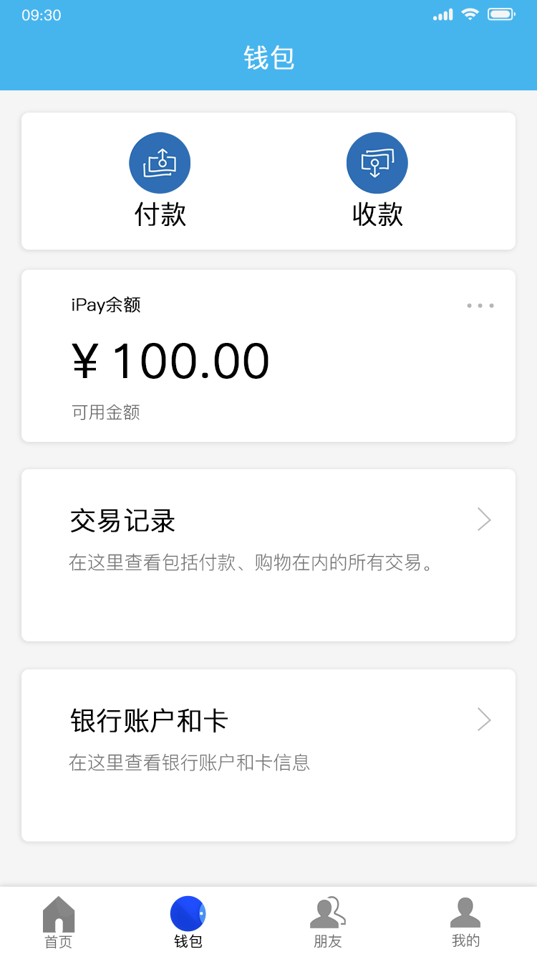
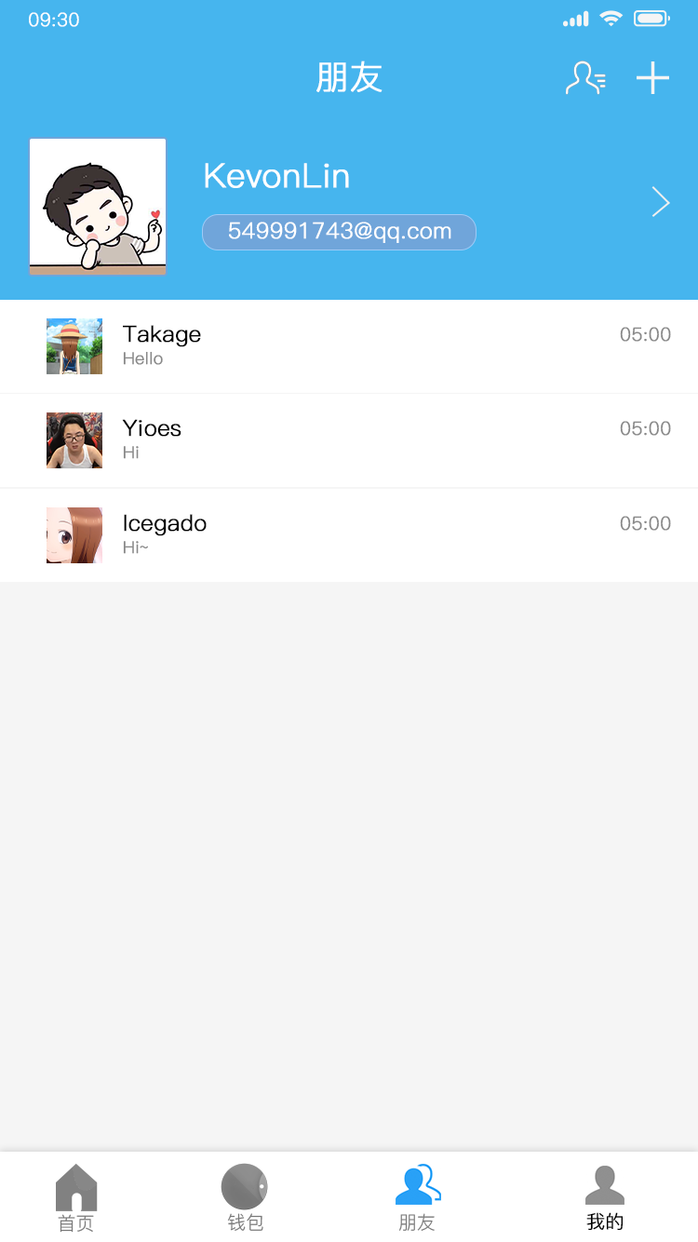
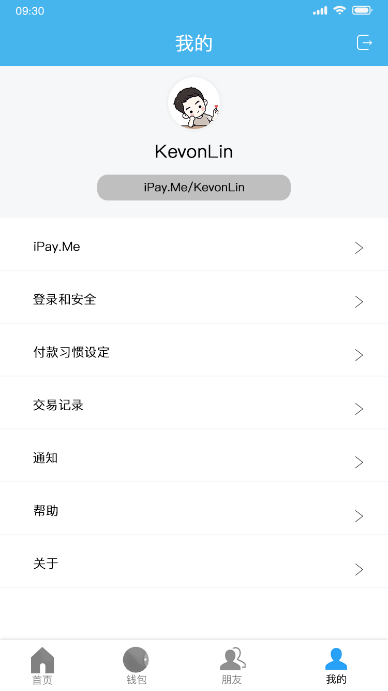
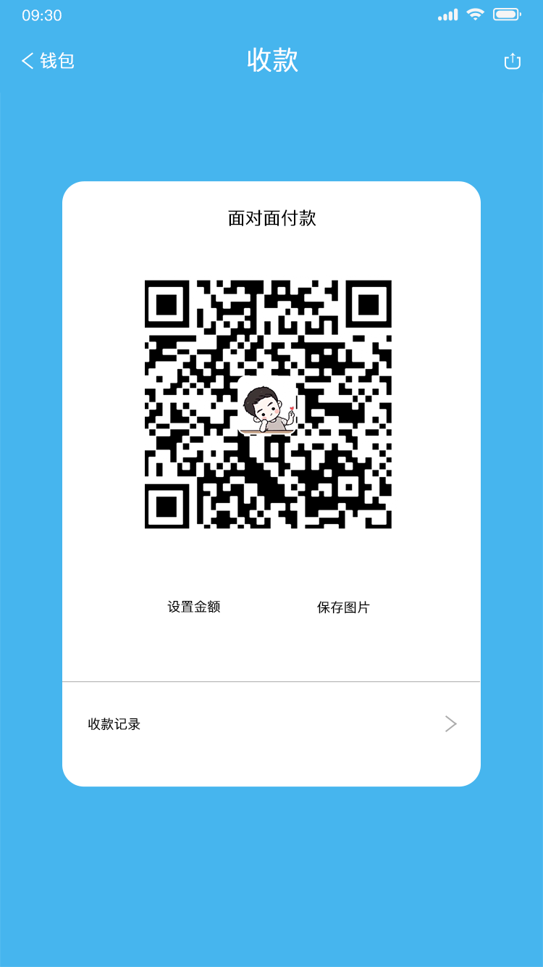
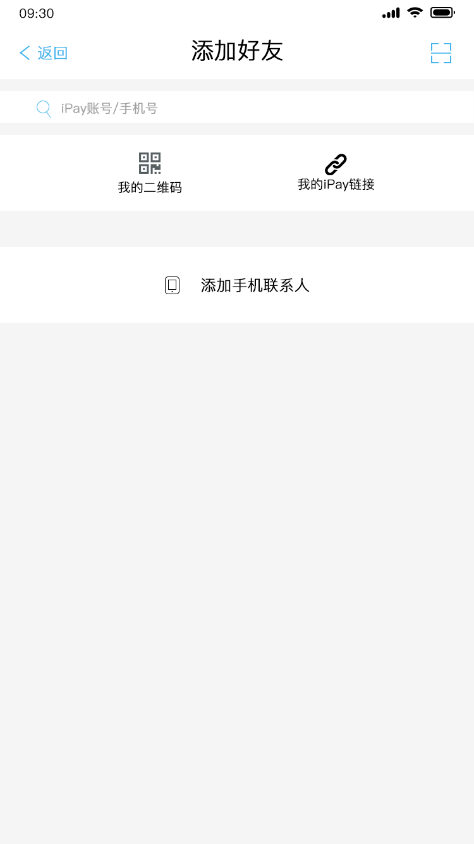
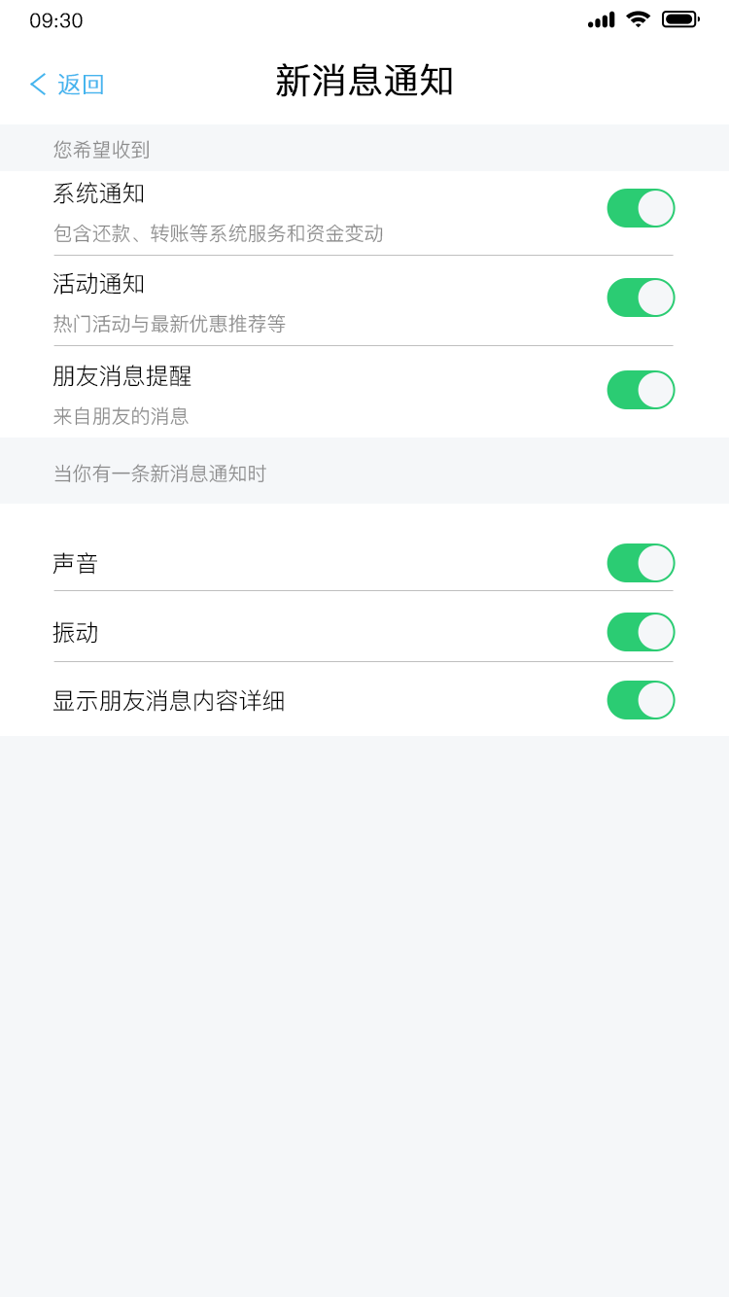

效果图展示

Slide 13
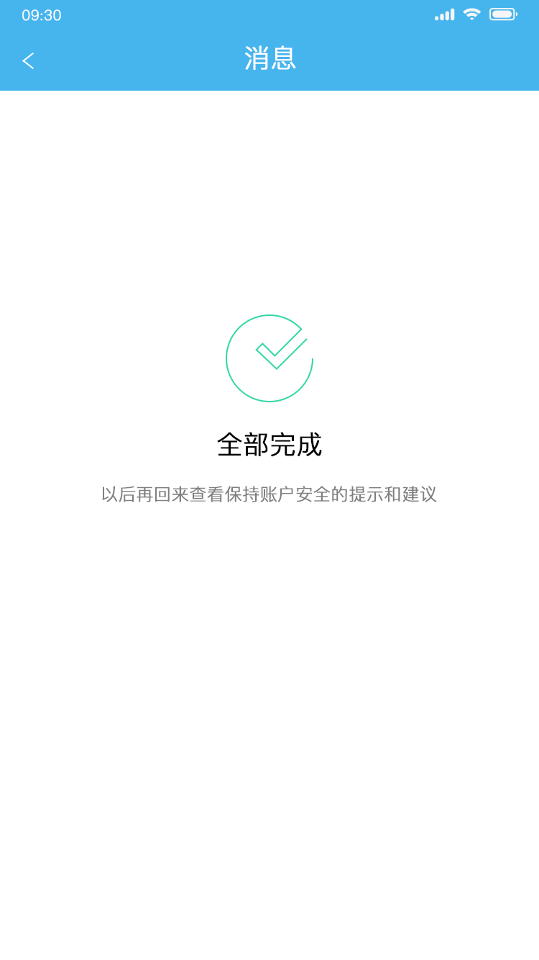
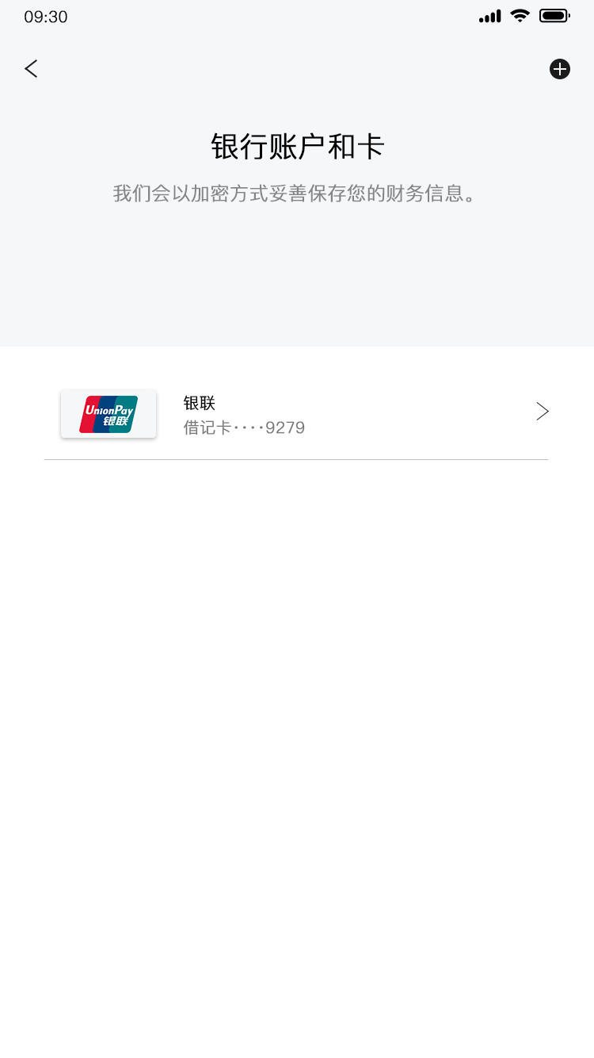
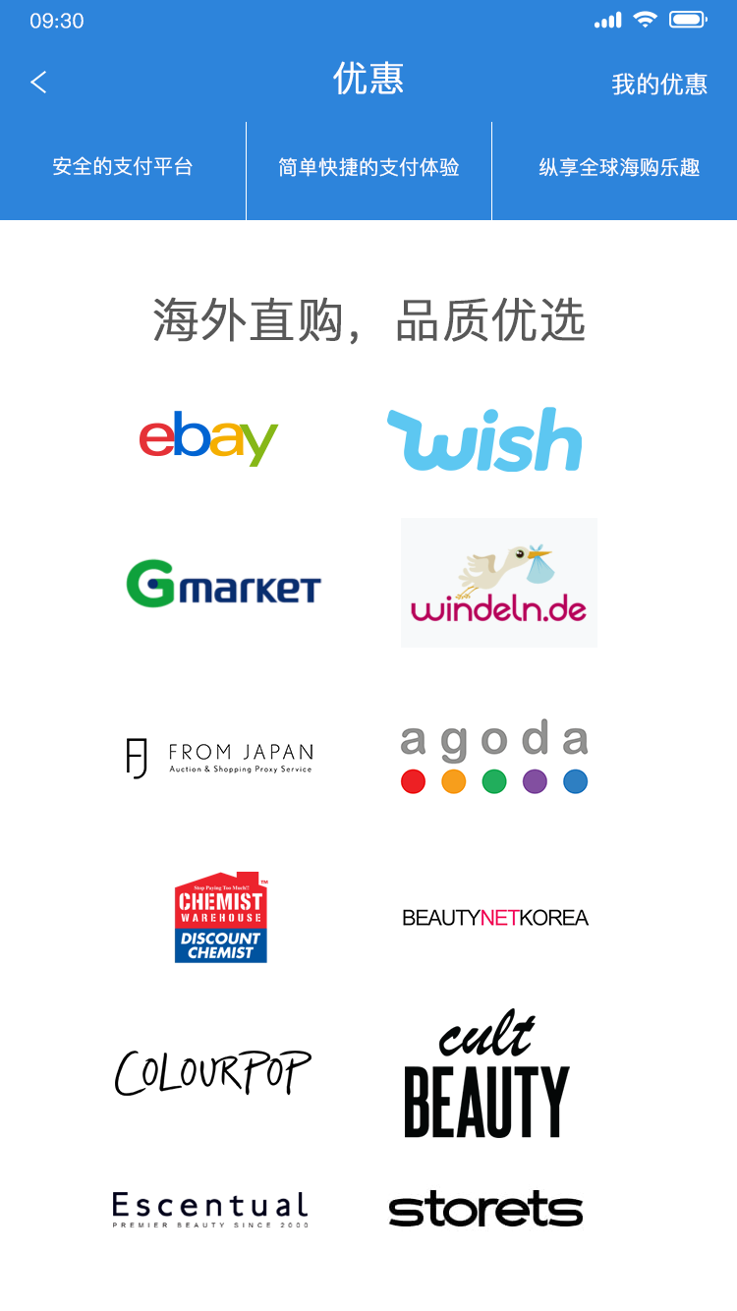
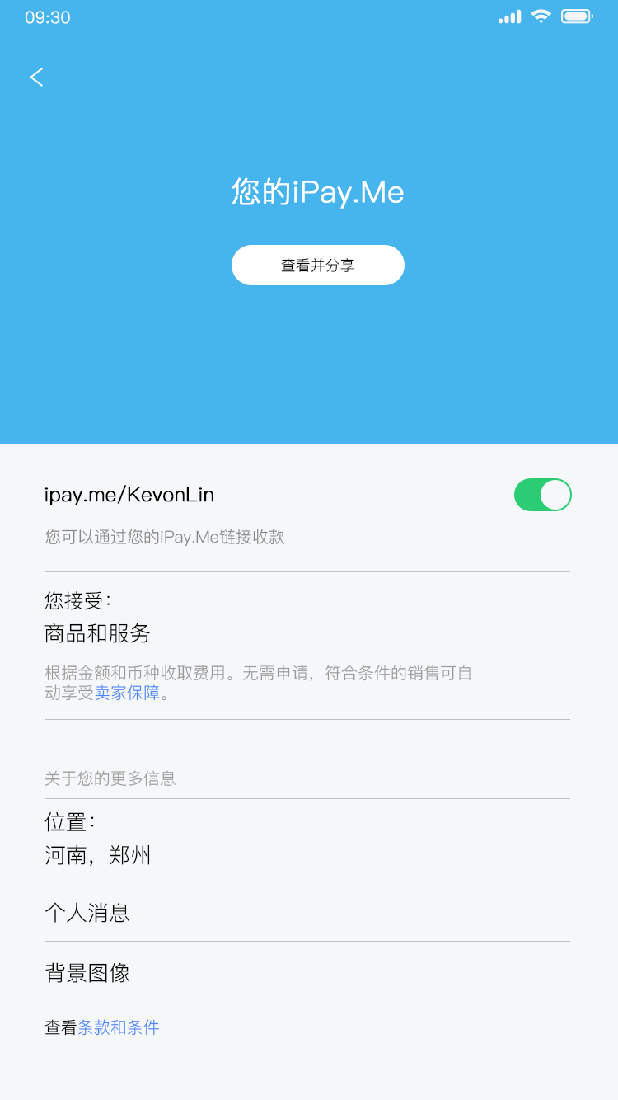
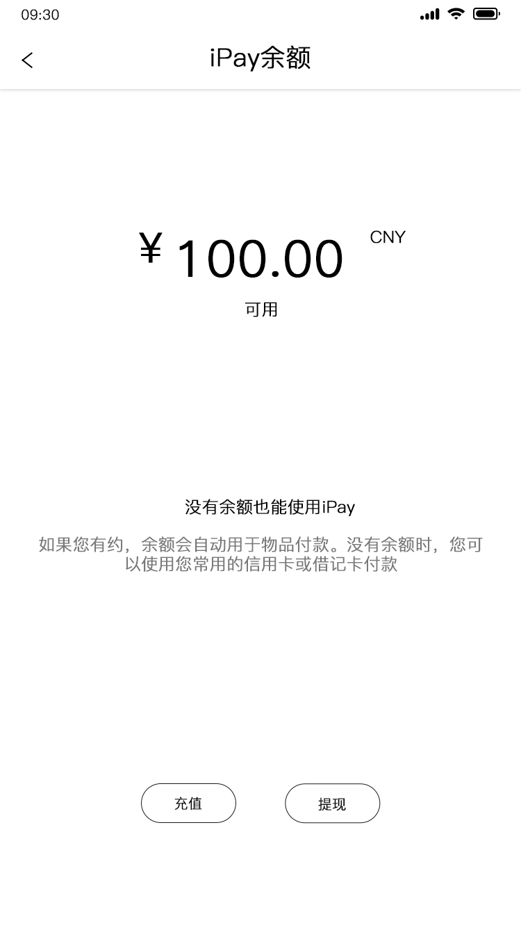
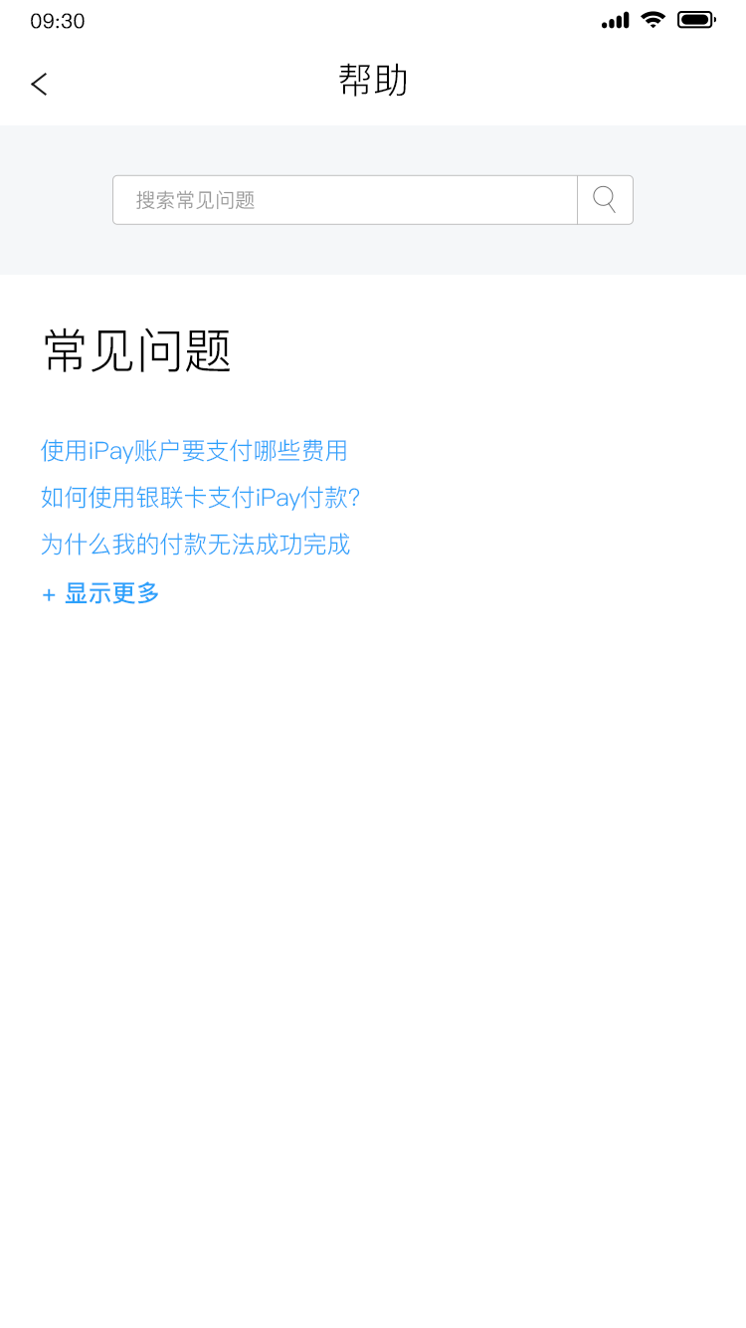
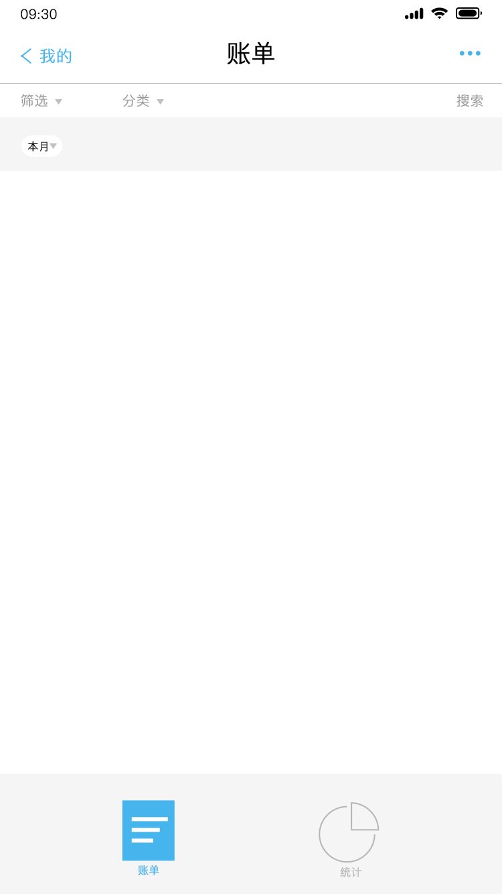
效果图展示

Slide 14
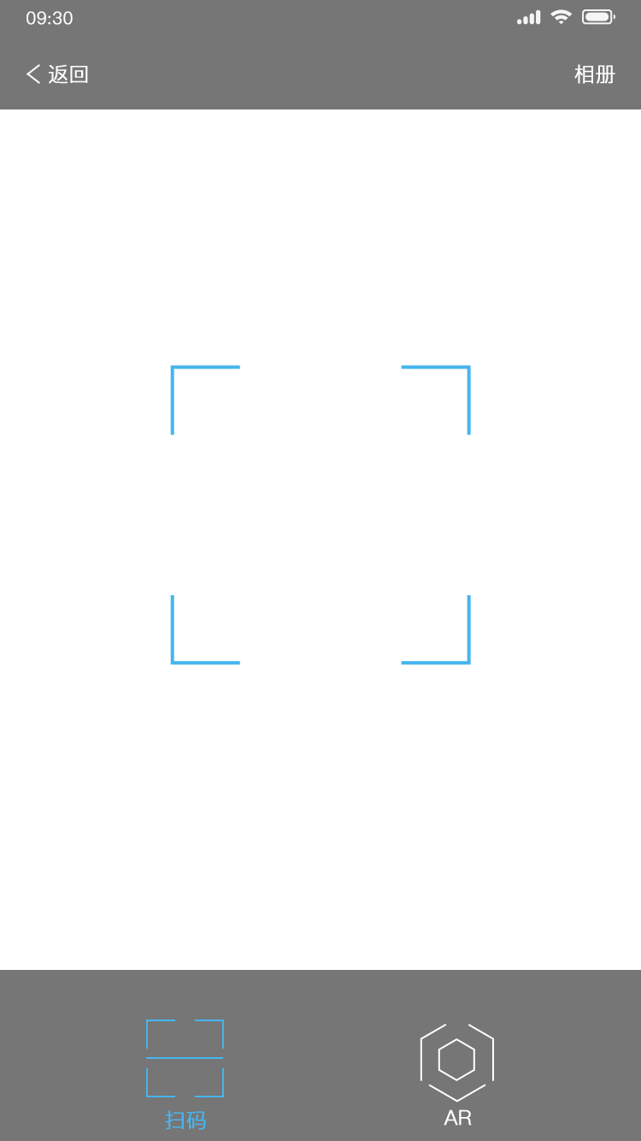
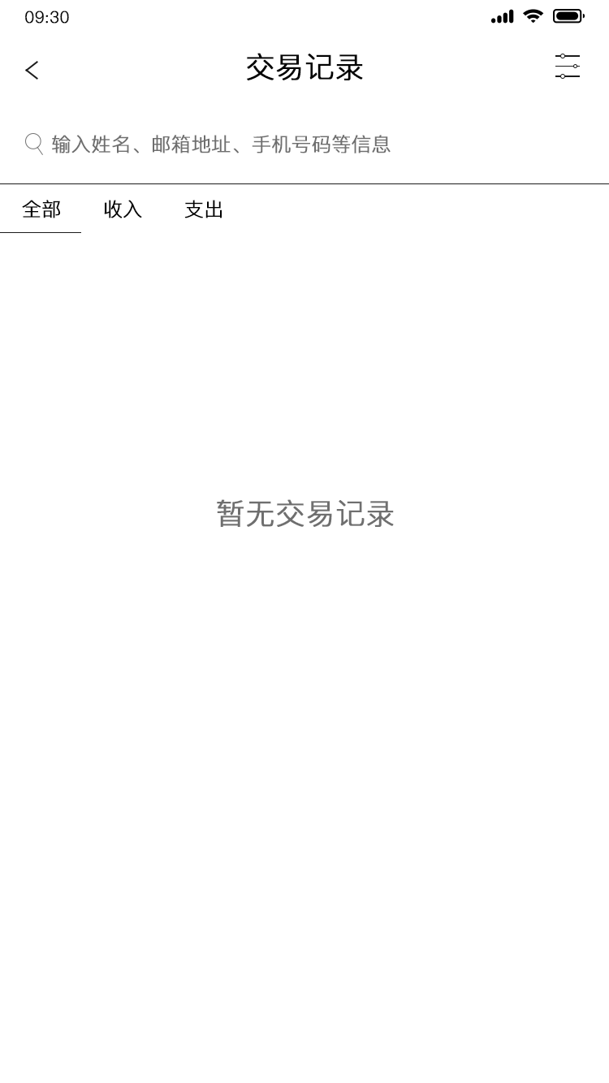
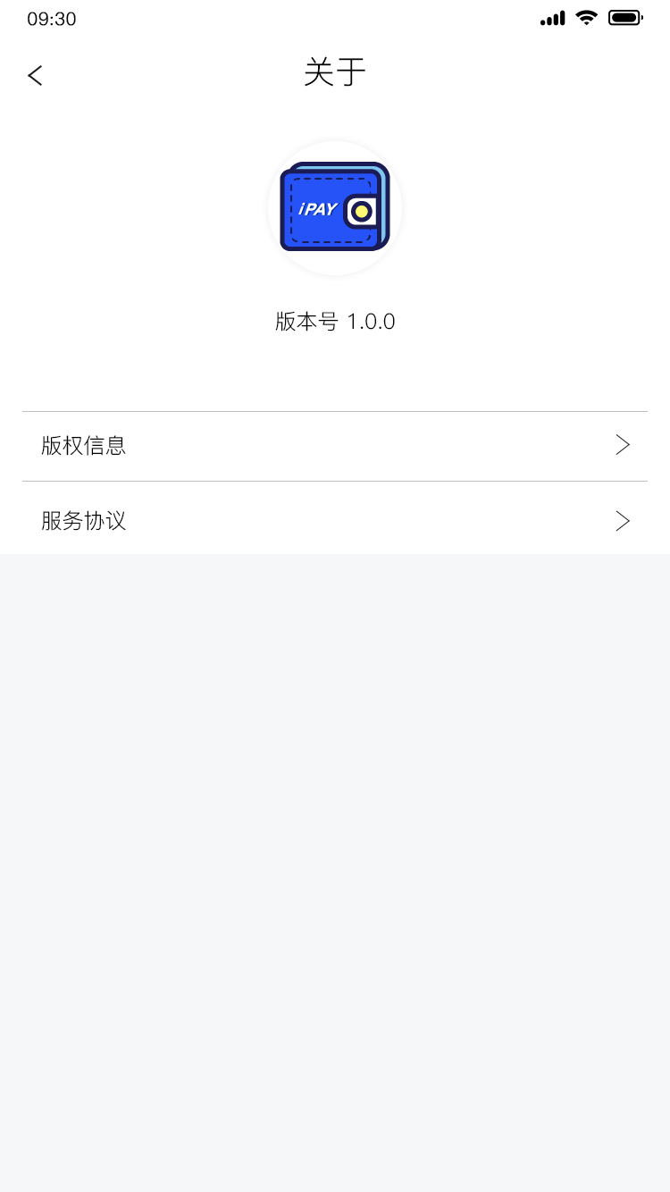

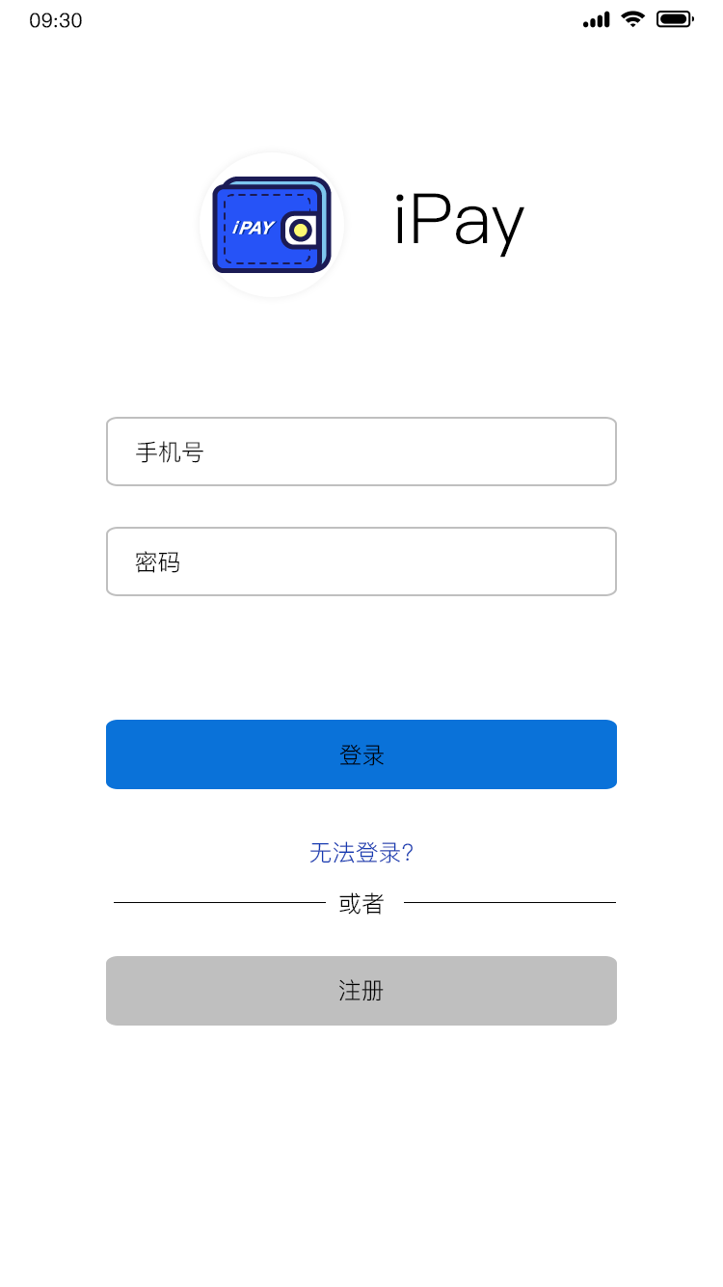
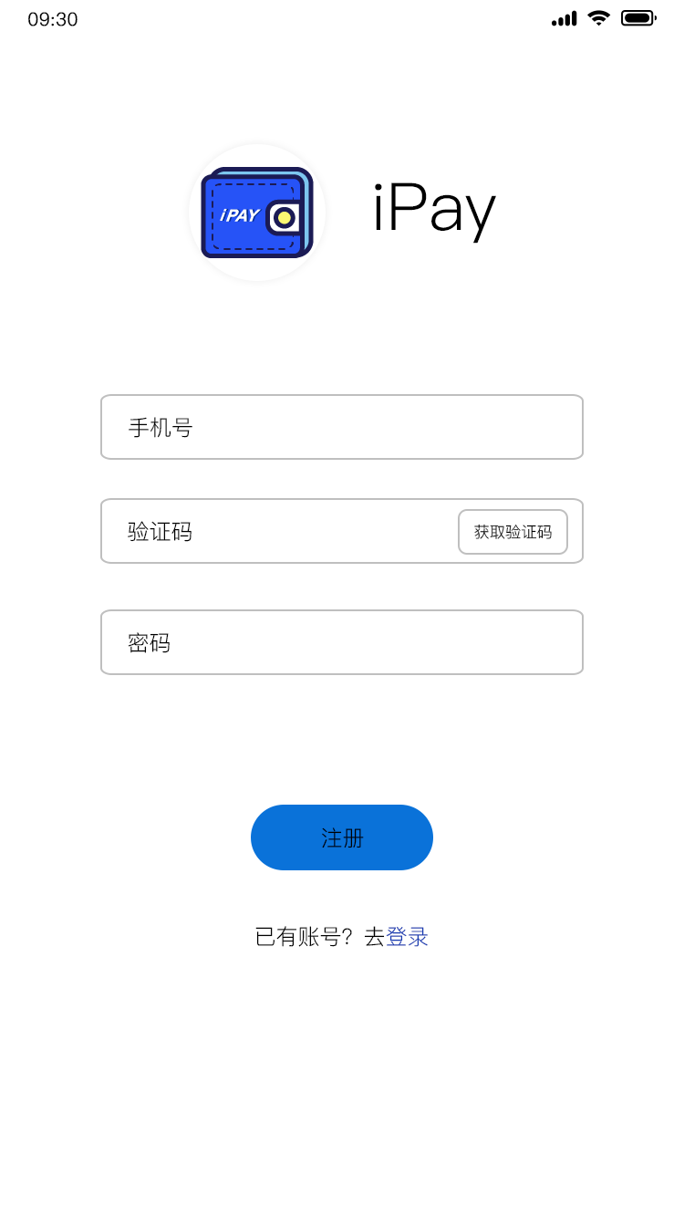
效果图展示

Slide 15
原型图展示

Slide 16
Web界面展示

Slide 17
感谢聆听
iPay 追求安全 轻易不说完美
制作：李林泽

Slide 18
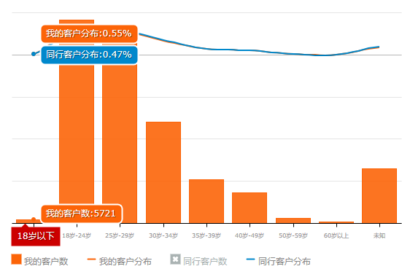
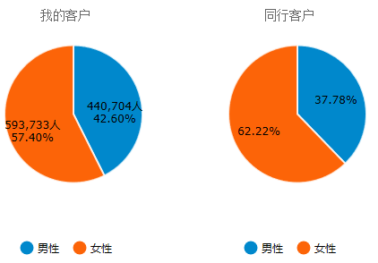
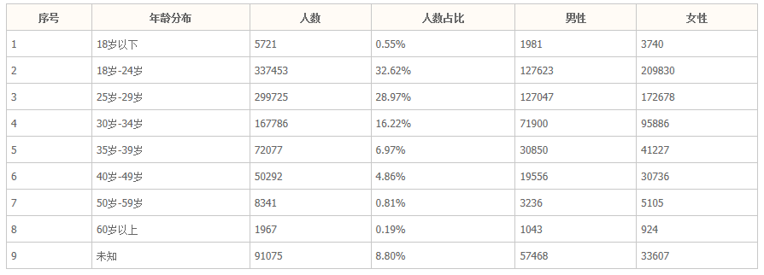
支付宝

Slide 19
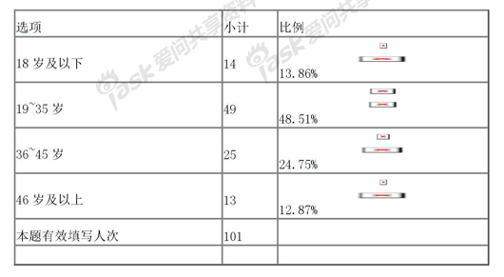
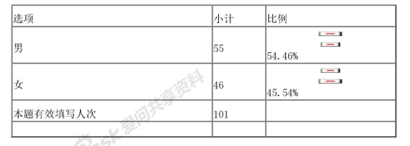
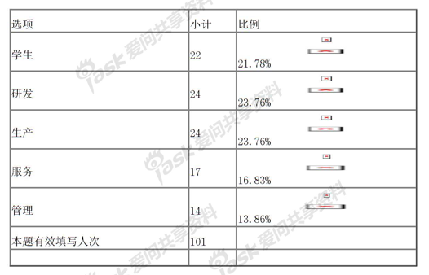
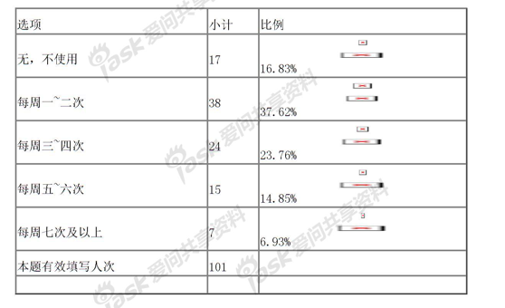
微信

